Slide 1
Урок по теме:
« Решение задач на нахождение угла между прямыми»
Геометрия 10 класс

Slide 2
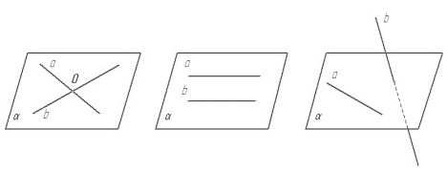
Расположение прямых в пространстве
1 Пересекающиеся прямые.
2 Параллельные прямые.
3 Скрещивающиеся прямые

Slide 3

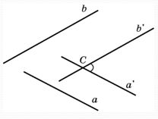
Угол между прямыми в пространстве.
Углом между двумя пересекающимися прямыми в пространстве называется наименьший из углов, образованных лучами этих прямых с вершиной в точке их пересечения
Углом между скрещивающимися прямыми называется угол между пересекающимися прямыми, соответственно параллельными данным.
Угол между двумя параллельными прямыми- нулевой.

Slide 4
Алгоритм решения задач на нахождение угла между скрещивающимися прямыми.
1. Провести прямую, параллельную одной из двух скрещивающихся прямых так, чтобы она пересекала вторую прямую. Мы получим пересекающиеся прямые, угол между которыми равен углу между исходными скрещивающимися.
2. Найти треугольник, в котором этот угол будет внутренним углом.
3. С помощью данных задачи найти тригонометрическую функцию этого внутреннего угол или сам угол.

Slide 5
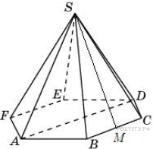

В правильной шестиугольной пирамиде SABCDEF стороны основания которой равны 1, а боковые ребра равны 2, найдите косинус угла между прямыми SB и AD.
Ответ:

Slide 6
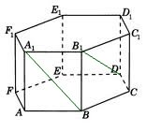

С2: В правильной шестиугольной призме A...F1, все ребра которой равны 1, найдите косинус угла между прямыми А1В и B1D.
Ответ:

Slide 7
Домашнее задание: п.4-9,вопросы:№1-8,
I глава; №45,90

Slide 8
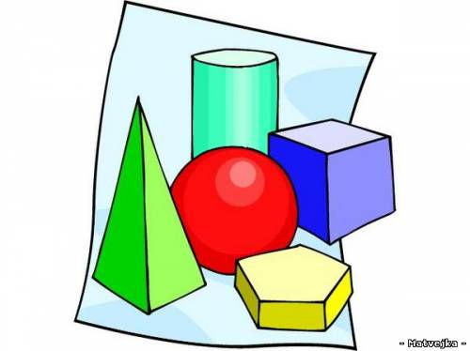
Спасибо за внимание!

